Slide 1

Rocha
Kalil
Bego

Slide 2
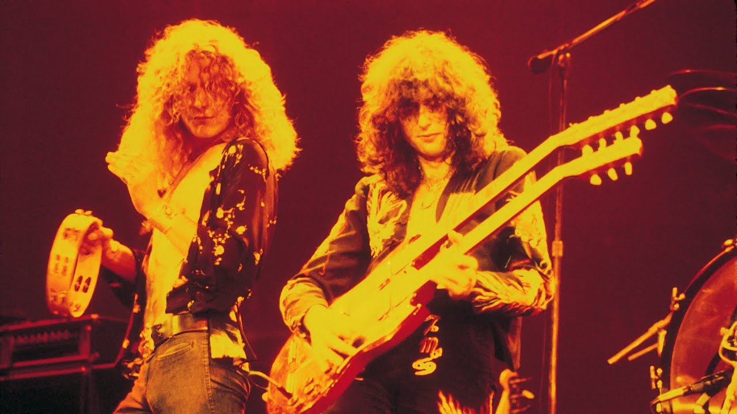



Formada
1968
Led Zeppelin
1969
Led Zeppelin IV
1971
O que é?

Slide 3

6
anos

Slide 4


6
anos
17
anos

Slide 5


6
anos
17
anos
18
anos

Slide 6



6
anos
17
anos
18
anos
+
+

Slide 7

Gatilho emocional

Slide 8

Maior
dificuldade

Slide 9



Entender as funções da API
com Banco de Dados

